Slide 1
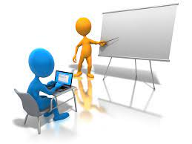

Slide 2
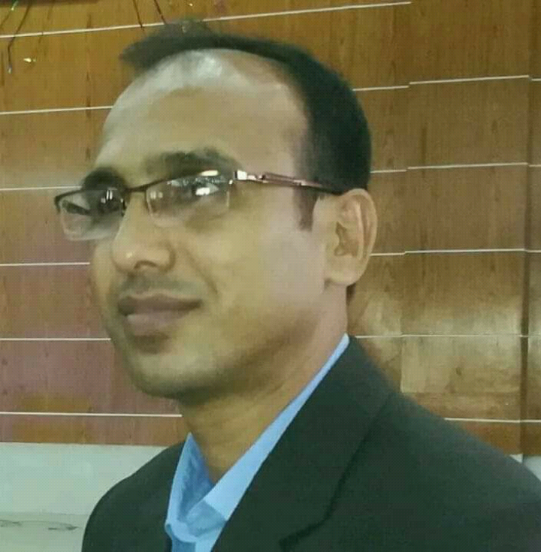
শিক্ষক পরিচিতি
কাজী আশরাফুল ইসলাম
সহকারী শিক্ষক
উদ্যমপুর সরকারি প্রাথমিক বিদ্যালয়
গোপালপুর, টাংগাইল।

Slide 3
পাঠ পরিচিতিঃ
শ্রেণিঃচতুর্থ
বিষয়ঃ প্রাথমিক বিজ্ঞান।
অধ্যায়ঃ 5
পাঠঃ স্বাস্থ্যবিধি।
পাঠ্যাংশঃ পানিবাহিত রোগ।
সময়ঃ ৪০ মিনিট ।
তারিখঃ ০৮/০৭/২০২১ইং

Slide 4
শিখনফল
৯. ১. ১ স্বাস্থ্যবিধি পালনের প্রয়োজনীয়তা বলতে পারবে?
৯. ২. ১ পানিবাহিত রোগের ক্ষতিকর প্রভাব বর্ণনা করতে পারবে?
৯. ২. ২ পানিবাহিত রোগের প্রতিরোধ সম্পর্কে প্রভাব বলতে পারবে?

Slide 5
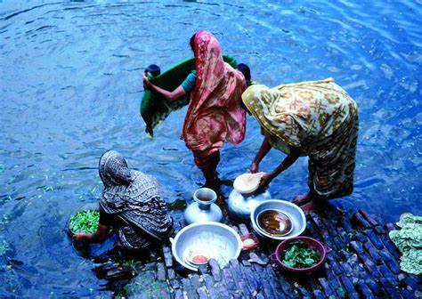
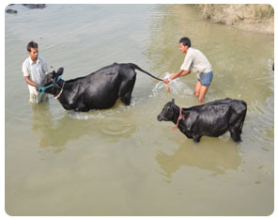
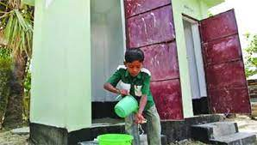
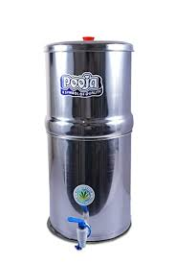
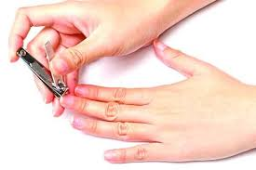
চিত্রটি দেখে কি বুঝতে পারছ?
পানিবাহিত রোগ ও প্রতিরোধ

Slide 6
আমাদের আজকের পাঠ
অধ্যায়-৫
স্বাস্থ্যবিধি
পাঠ্যাংশঃপানিবাহিত রোগ প্রতিরোধ

Slide 7
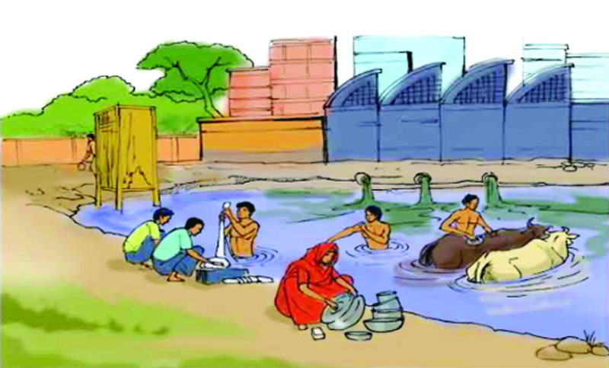
পানিবাহিত রোগ
জীবাণু দ্বারা দূষিত পানির মাধ্যমে যে সকল রোগ ছড়ায় তাদেরকে পানিবাহিত রোগ বলে।

Slide 8
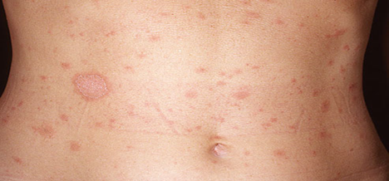
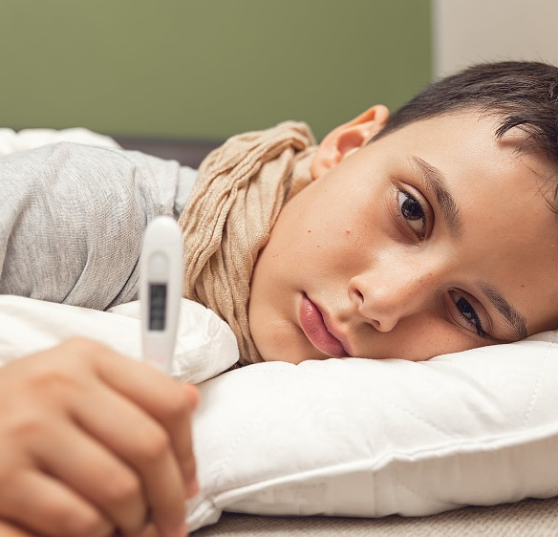
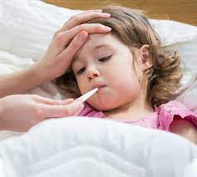
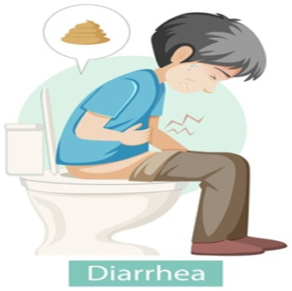
বিভিন্ন পানিবাহিত রোগের নাম জেনে নেই।
চর্মরোগ
কলেরা
টাইফয়েড
ডায়রিয়া

Slide 9
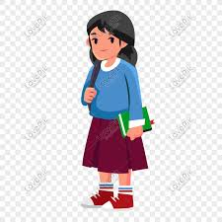
একক কাজ
ক) পানিবাহিত রোগের কারণ কি কি ? খ) পানিবাহিত রোগ প্রতিরোধের উপায় গুলো কি কি?

Slide 11
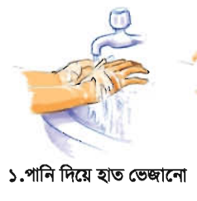
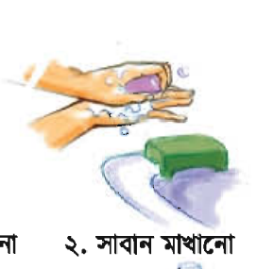
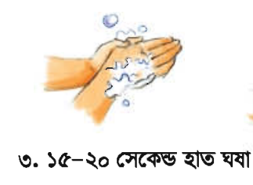
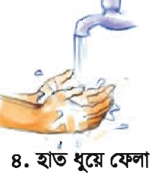
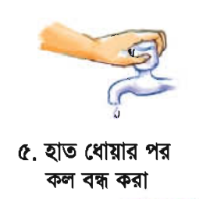
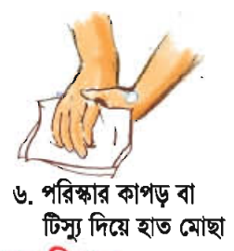
পানিবাহিত রোগ প্রতিরোধ

Slide 12
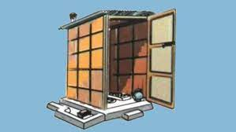
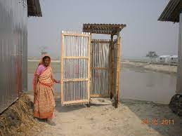
টয়লেট পরিষ্কার রাখা
পানিবাহিত রোগ প্রতিরোধের জন্য স্বাস্থ্যসম্মত টয়লেট ব্যবহার করতে হবে এবং ব্যবহারের পর পরিষ্কার পরিচ্ছন্ন রাখতে হবে।

Slide 13
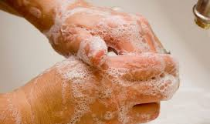
হাত ধোয়া
খাবার খাওয়ার আগে বা খাবার তৈরির আগে,খেলাধুলার পর, টয়লেট ব্যবহার করার পর সাবান এবং নিরাপদ পানি দিয়ে ভালোভাবে হাত ধুতে হবে।

Slide 14
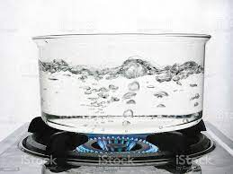
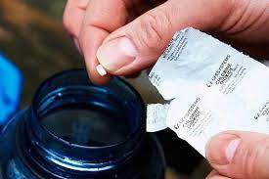
নিরাপদ পানি ব্যবহার
পানি ফোটানো
ফিল্টার
পানি বিশুদ্ধকরণ ট্যাবলেট

Slide 15
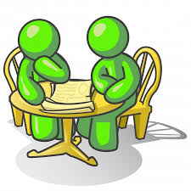
জোড়ায় কাজ
প্রশ্নঃ পানিবাহিত রোগ প্রতিরোধে আমরা কী করতে পারি?
আমাদের করণীয়

Slide 16
আধা লিটার নিরাপদ পানি
এক চিমটি লবন
এক মুঠো গুড়
খাবার স্যালাইন তৈরির নিয়ম

Slide 17
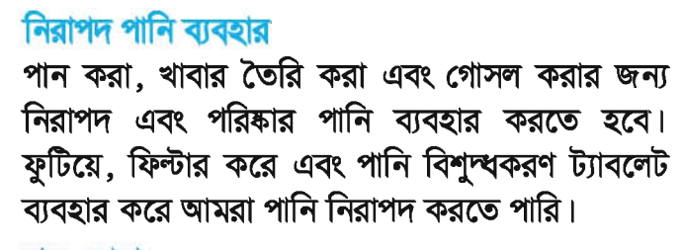

Slide 18
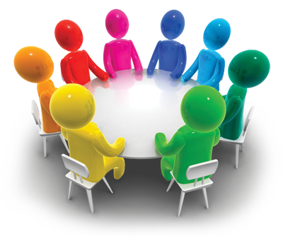
দলীয় কাজ
বাম পাশের বাক্যাংশের সাথে ডান পাশের বাক্যাংশের মিলকরণঃ
বাম | ডান
খাবার স্যালাইন | শরীর পরিস্কার পরিচ্ছন্ন রাখা
টয়লেট পরিস্কার রাখা | ডায়রিয়া প্রতিকারে ভূমিকা পালন করে
ক্লান্তি দূর করা | পানিবাহিত রোগ প্রতিরোধ করে
ব্যাক্তিগত পরিস্কার পরিচ্ছন্নতা | গান শোনা, বই পড়া

Slide 19
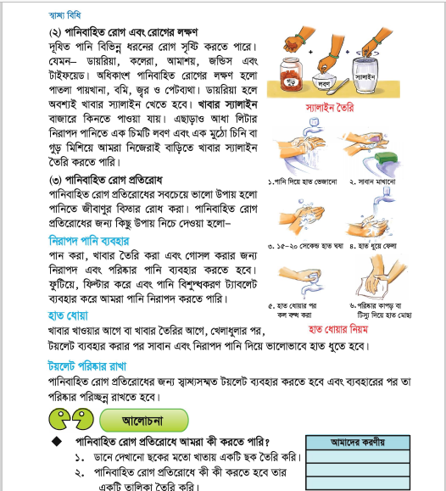
পাঠের সাথে সংযোগ

Slide 20
মূল্যায়ন
সঠিক উত্তরে টিক চিহৃ($√)দাও।$
১.আমাদের কখন অবশ্যই হাত ধুতে হবে?
ক. খাওয়ার পর
$$√$$
খ. খাওয়ার পূর্বে
গ. টয়লেট ব্যবহারের পূর্বে
ঘ. টয়লেট ব্যবহারের সময়
২. ডায়রিয়া হলে আমাদের কী গ্রহণ করা উচিত?
ক. দুধ
খ. শাকসবজি
গ. মাছ
$$√$$
ঘ. খাবার স্যালাইন

Slide 21
মূল্যায়ন
১। খাবার স্যালাইন তৈরির নিয়ম লিখ?
২। কিভাবে পানিবাহিত রোগ প্রতিরোধ করা যায়? ৫টি বাক্যে লিখ।

Slide 22
পানিবাহিত রোগ বিস্তার রোধে তুমি যে পদক্ষেপ প্রহণ করতে পারবে ৫টি বাক্যে লিখবে ।

Slide 23
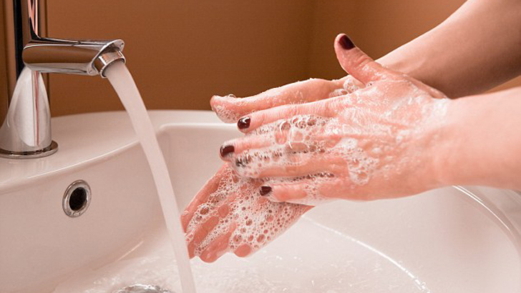
সবাইকে ধন্যবাদ

